Slide 1
Mouse-View
Presentación del problema y
esquema de solución.
Integrantes: Sebastian Muñoz
Dylan Choque
Eduardo Apata
Nicolas Osorio
Profesor: Diego Aracena Pizarro
Curso: II-semestre 2022
Asignatura : Proyecto II

Slide 2
Introducción
En esta presentación hablaremos de los objetivos generales y específicos de nuestro proyecto al igual que dar a conocer el problema al que nos enfrentaremos, así como a las soluciones planteadas por nuestro grupo.

Slide 3
Objetivo General
Desarrollar un software que permita reconocer el movimiento de los ojos y traducirlo al movimiento del cursor.

Slide 4
Objetivos Específicos
Investigar acerca de sistemas de detección y reconocimiento del movimiento de los ojos en tiempo real.
Interpretar el movimiento de los ojos para saber dónde está mirando el usuario e identificar si guiña con algún ojo.
Mover el cursor al lugar donde está mirando el usuario y hacer click cuando este último haga un guiño.
Probar y analizar el software desarrollado.

Slide 5
Definición del problema
Hay ciertas funciones dentro de la computadora que les puede dificultar a las personas que sufren de una discapacidad motriz, ya sea hacer click, mover el cursor para cerrar una página, abrir un programa, etc.

Slide 6
Definición del problema
Esto provoca que las personas no puedan tener un buen desempeño y fluidez a la hora de manejar un computador en sus hogares o trabajos, o en el peor de los casos, que no sean capaces de interactuar con el computador sin necesidad de otra persona que lo haga por ellas.

Slide 7
Definición del problema
¿Cuál es la manera más eficaz y eficiente de lograr que personas con discapacidades motrices puedan controlar sus computadoras de manera independiente?

Slide 8
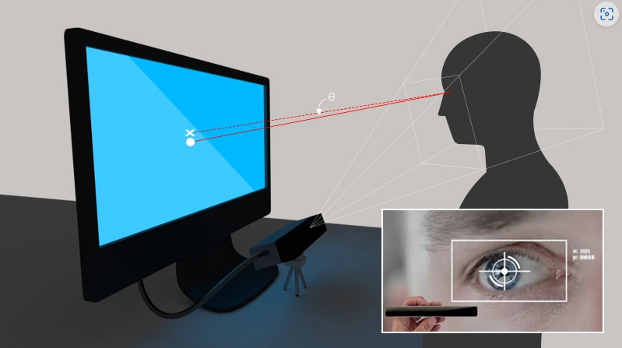
Soluciones Planteadas
La primera solución planteada es la del Gaze Tracking, que permite mover el cursor del mouse con la vista y hacer click derecho o izquierdo dependiendo del ojo que guiñe.

Slide 9
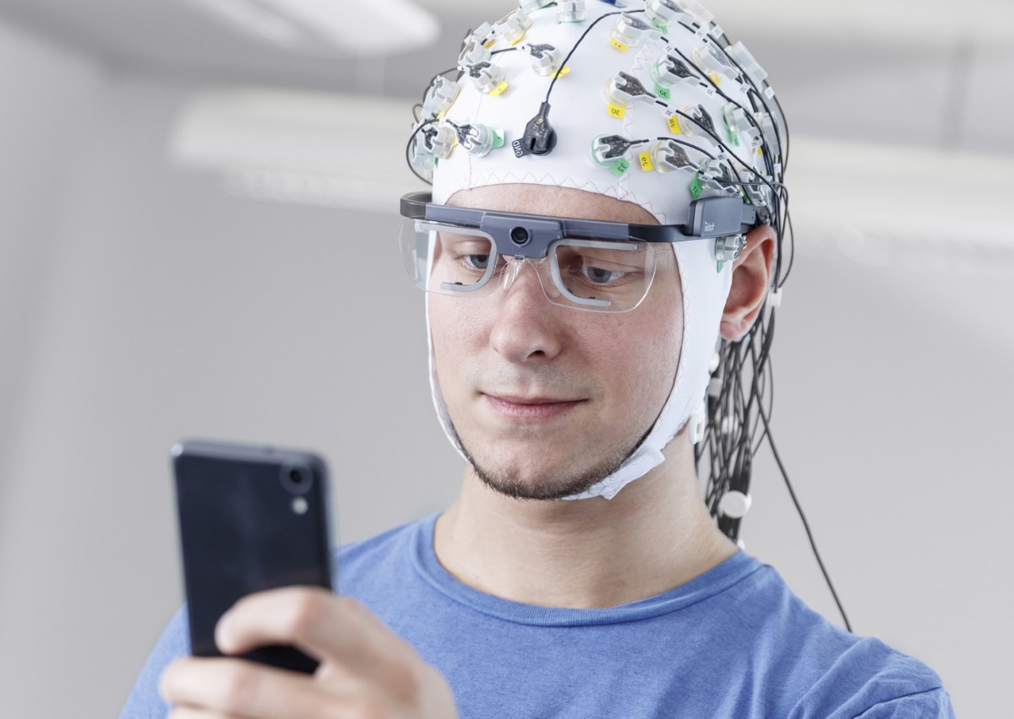
Soluciones Planteadas
La segunda solución trata de un chip que lea ondas cerebrales y las interprete para controlar el cursor del mouse, similar al caso de Nathan Copeland.

Slide 10
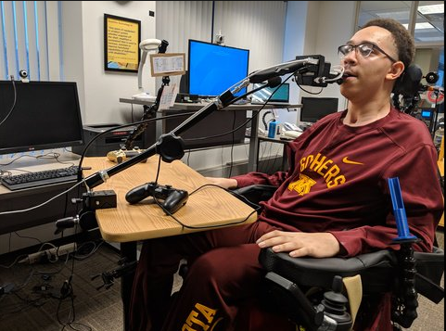
Soluciones Planteadas
La tercera solución trata de un dispositivo que permite mover el mouse con los movimientos efectuados con la boca, similar al Quadstick.

Slide 11
Solución Escogida
Se decidió escoger la primera solución debido a que se tiene el conocimiento y el tiempo para realizarse, además de ser accesible para la mayoría de usuarios ya que solo requiere una cámara decente e instalar el programa en la computadora.
Este programa será llamado Mouse-View

Slide 12
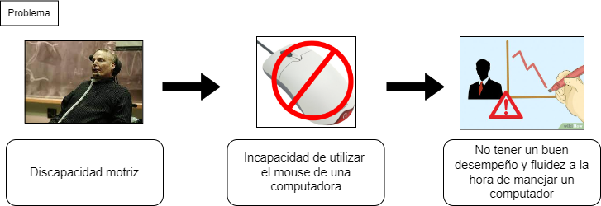
Esquema del Problema

Slide 13
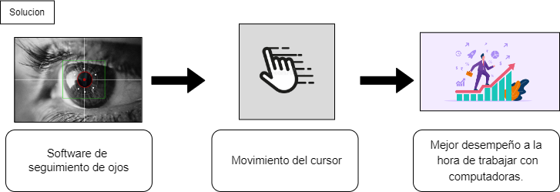
Esquema de Solución

Slide 14
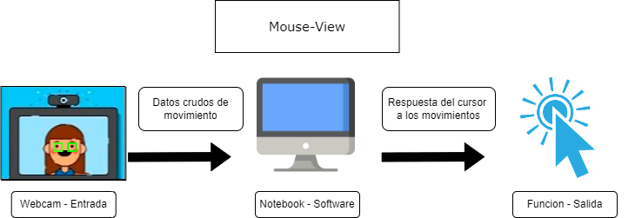
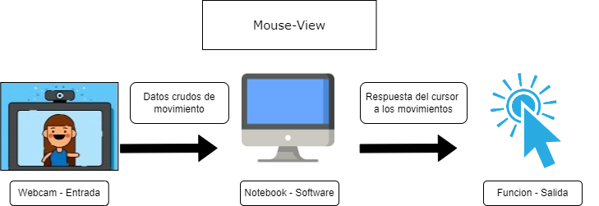
Esquema de la Idea

Slide 15
Conclusiones
Se debe estudiar proyectos similares, e ir paso a paso integrando las funcionalidades al programa para poder lograr un mínimo producto viable. Para realizar este proyecto nos apoyaremos de una metodología de trabajo para la organización y asegurar que se cumplan los objetivos.

Slide 16
Conclusiones
Enfrentamos problemas con diversos temas del desarrollo del proyecto.
Además, se espera que durante el proyecto se pueda aprender nuevas técnicas referente a la tecnología de sensores de movimiento, usando herramientas antes vistas.

Slide 17
Mouse-View
Presentación del problema y
esquema de solución.
Integrantes: Sebastian Muñoz
Dylan Choque
Eduardo Apata
Nicolas Osorio
Profesor: Diego Aracena Pizarro
Curso: II-semestre 2022
Asignatura : Proyecto II

